Slide 1
게임프로그래밍
HTML 게임 업그레이드 과제
2023.11.15
2019675055 정부용

Slide 2
업그레이드한 기능들
버튼으로 하던 게임 방식을 키보드 방향키 입력으로 변환
게임 난이도를 3단계로 나눔
최고 점수를 저장
게임 캐릭터를 사각형에서 이미지로 변환
배경 이미지 추가
게임 시작 버튼을 눌러야 시작하게 수정
재시작 기능 추가
음악 추가

Slide 3
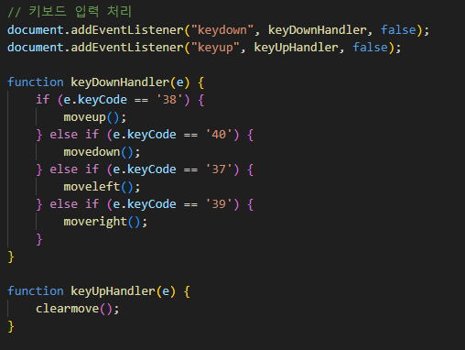
키보드 방향키 입력
KeyDownHandler: Key를 누르고 있을 때 기존에 있던 move 함수를 사용해서 움직임.
KeyUpHandler: 키보드를 뗐을 때 움직임 멈춤.

Slide 4

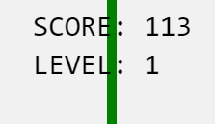
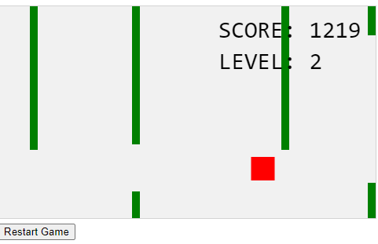
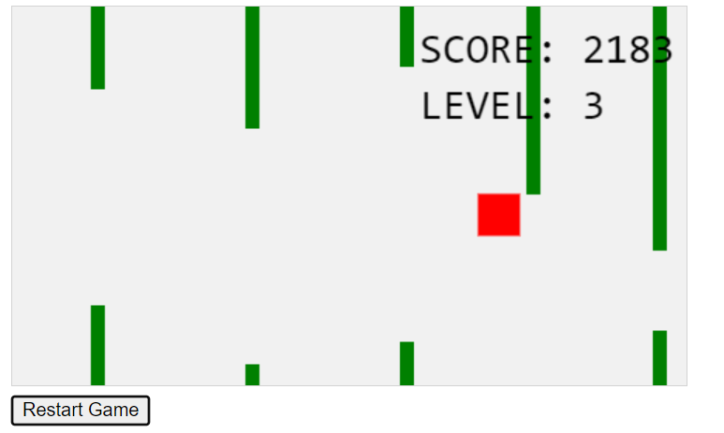
게임 난이도 설정
게임 시작할 때 1로 초기화하고 점수에 따른 Level을 최대 3까지 올려준다.
Score 만드는 component를 활용해서 Level을 화면에 표시함
난이도는 기존에 장애물을 생성해주던 everyinterval(150)을 (150 – (myGameArea.level * 20)) 으로 바꿔 장애물의 간격을 좁히는 것으로 난이도 설정.

Slide 5
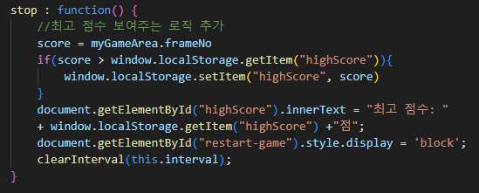
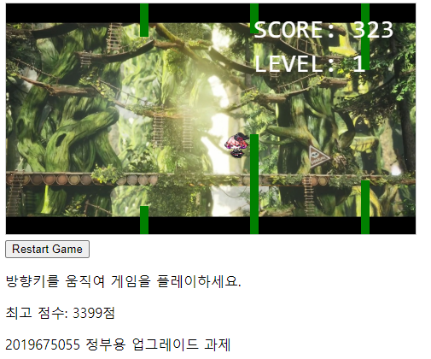

최고 점수 저장
로컬 스토리지 사용해서 최고 점수를 저장.
게임 종료 시 현재 점수와 비교하여 최고 점수를 갱신하여 반영.

Slide 6

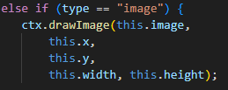
게임 캐릭터 이미지
Component 생성자에 image인 경우를 추가
myGamePiece = new component(30, 30, "character.png", 10, 120, "image");
위의 형태로 게임 캐릭터를 생성

Slide 7
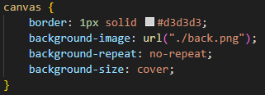
게임 배경화면 추가
Canvas에서 지정된 이미지 url을 불러옴.

Slide 8
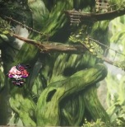
게임 캐릭터 & 배경 화면 추가 적용 결과

Slide 9
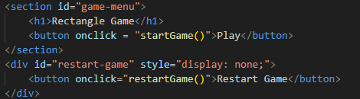
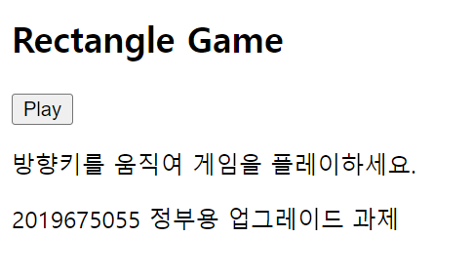
게임 시작 버튼을 눌러 시작
Play 버튼을 누르면 startGame()을 실행하게 함.
Start function에 document.getElementById(＂game-menu＂).style.display = ＇none’; 사용하여 게임 시작 시 비활성화

Slide 10
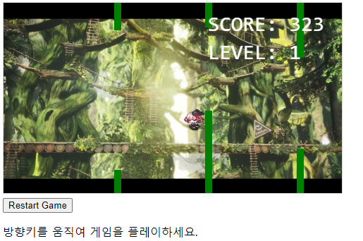
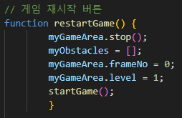

게임 재시작 기능
게임을 새로 시작할 때 필요한 값들을 초기화 해주고 시작한다.
버튼으로 재시작이 가능하고, 게임 시작 메뉴에선 비활성화 시키고 게임이 한 번 종료된 시점에 stop함수에서 활성화 시킨다.

Slide 11

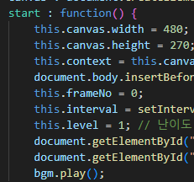

음악 추가
음악 재생에 필요한 음악을 Audio 객체에 추가
start function에 bgm.play()로 게임 실행 시 음악도 같이 실행한다.

Slide 12
게임 실행

Slide 13
References
원본 게임
게임 캐릭터
게임 배경
음악

Slide 14
감사합니다

